Slide 1
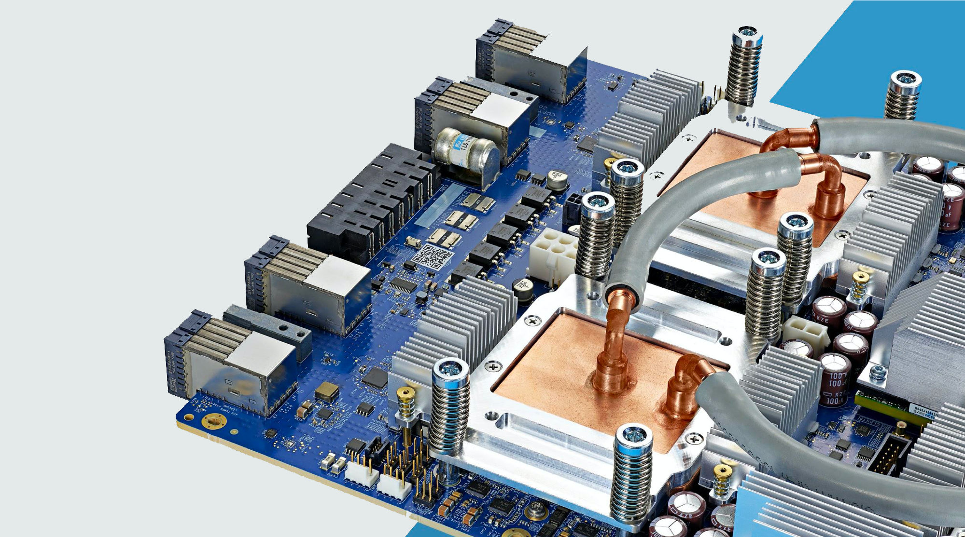
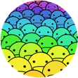
Google TPU1
详细解读
ZOMI

Slide 2
Talk Overview
AI 计算体系
深度学习计算模式
计算体系与矩阵运算
AI 芯片基础
通用处理器 CPU
从数据看 CPU 计算
通用图形处理器 GPU
AI专用处理器 NPU/TPU
计算体系架构的黄金10年
华为昇腾 NPU
达芬奇架构
昇腾AI处理器
谷歌 TPU
TPU 核心脉动阵列
TPU 系列架构
特斯拉 DOJO
DOJO 架构
国内外其他AI芯片
AI芯片的思考

Slide 3
Talk Overview
国外 AI 芯片
英伟达 GPU 芯片架构剖析
特斯拉 DOJO 芯片架构剖析
谷歌 TPU 芯片架构剖析
AI 芯片架构的思考

Slide 4
Talk Overview
国外 AI 芯片
英伟达 GPU 芯片架构剖析
特斯拉 DOJO 芯片架构剖析
谷歌 TPU 芯片架构剖析
AI 芯片架构的思考
TPU 历史发展
TPU1 脉动阵列细节
TPU2 第一款训练卡
TPU3 性能 POD 超算
TPU4 超级互联

Slide 5
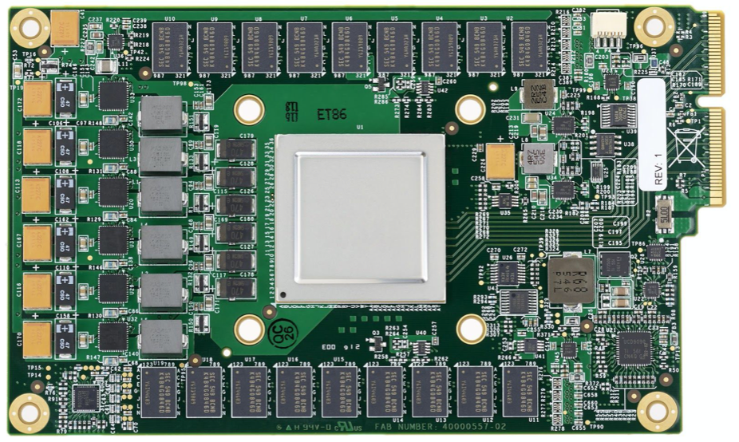
TPU Printed Circuit Board

Slide 6
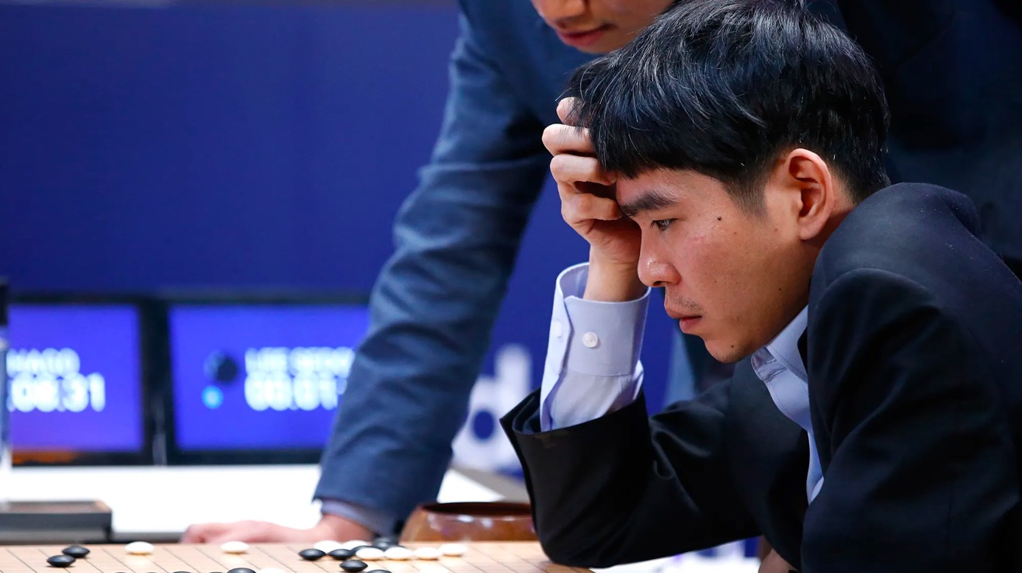
TPU Application

Slide 7
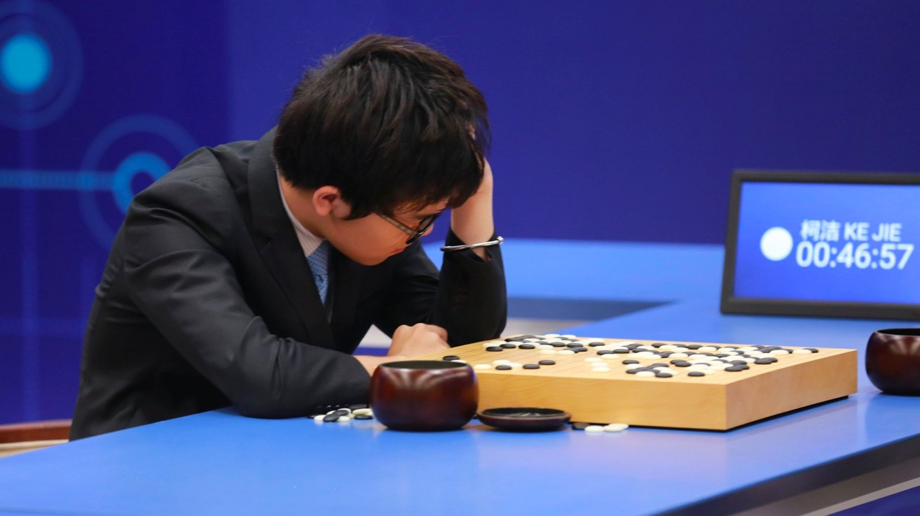
TPU Application

Slide 8
1. TPU1芯片架构

Slide 9
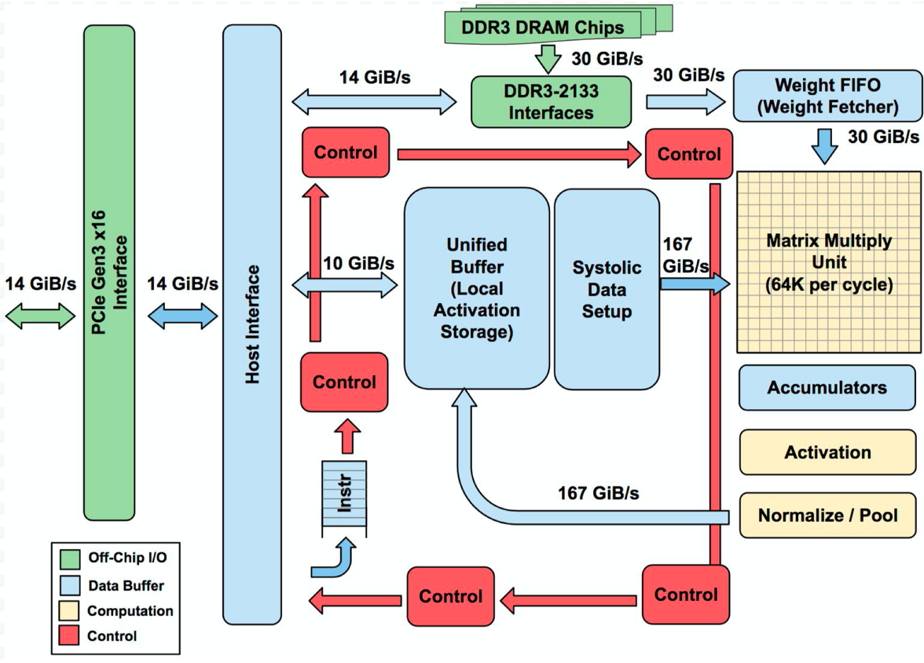
TPU1 芯片架构

Slide 10

TPU1 芯片架构
Weight FIFO：主要负责从 8GB off-chip DDR3 DRAM 上读取 Weight 权重参数进入计算单元 MM Unit；

Slide 11
TPU1 芯片架构
MMU：提供 256 x 256 x 8bit 的乘加计算，以脉动阵列形式；
每周期可以计算 256 个乘法结果，计算出结果为 16bit；
矩阵单元中包含一个 64KB Weight Tile，以及一个双缓存单元；

Slide 12
TPU1 芯片架构
Accumulators：提供 4MiB，4098 x 256 x 32bit 大小的累加单元，用来收集乘法产生 16bit 结果；
4096：单次 MM 操作需要2048个单元，双缓存则需要 4096 个单元才能满足计算需求；

Slide 13
TPU1 芯片架构
Accumulators：提供 4MiB，4098 x 256 x 32bit 大小的累加单元，用来收集乘法产生 16bit 结果；
4096：单次 MM 操作需要2048个单元，双缓存则需要 4096 个单元才能满足计算需求；
每个时钟周期读取 256 个元素
MACs 执行 256x256 8-bit 乘加计算，产生 16bit 结果存放在 4MB 的Accumulators 上执行 32bit 累加。
其中 4096个，256 元素， 32bit 的累加计算，(4096 x 256 x 32b = 4MB)

Slide 14
TPU1 芯片架构
控制指令 Control：指令通过 PCIe 总线从 host 主机传到 TPU Core 中，以4级流水线执行。
指令来源：CPU 向 TPU 发送指令让它执行
CSIC 指令：指令采用CSIC 指令集类型，总共有12条指令

Slide 15
TPU1 芯片架构
控制指令 Control：指令通过 PCIe 总线从 host 主机传到 TPU Core 中，以4级流水线执行。
指令来源：CPU 向 TPU 发送指令让它执行
CSIC 指令：指令采用CSIC 指令集类型，总共有12条指令
deterministic execution model

Slide 16
TPU CISIC 关键指令
CISC 每条指令平均时钟周期（ CPI ，clock cycles per instruction）为10~20，为了控制 MUX、UB 和 AU 等模块进行计算，Google 定义了十几个专门为神经网络推理而设计的高级指令：
Read_Host_Memory：从 CPU host 读取数据到 Unified Buffer
Read_Weights：从 Weight DRAM 读取数据到 Weight FIFO
MatrixMultiply/Convolve：执行乘法或卷积计算
Activate：执行ReLU，Sigmoid等激活计算
Write_Host_Memory：把计算结果数据从 Unified Buffer 输出到 CPU host
MM计算：矩阵操作中，大小为 B x 256 矩阵乘以 256*256 权重矩阵，得到 B x 256 输出，共需要 B 个流水线时钟周期

Slide 17


TPU Instruction Set Architecture v1.5
https://cloud.google.com/blog/products/ai-machine-learning/an-in-depth-look-at-googles-first-tensor-processing-unit-tpu

Slide 18
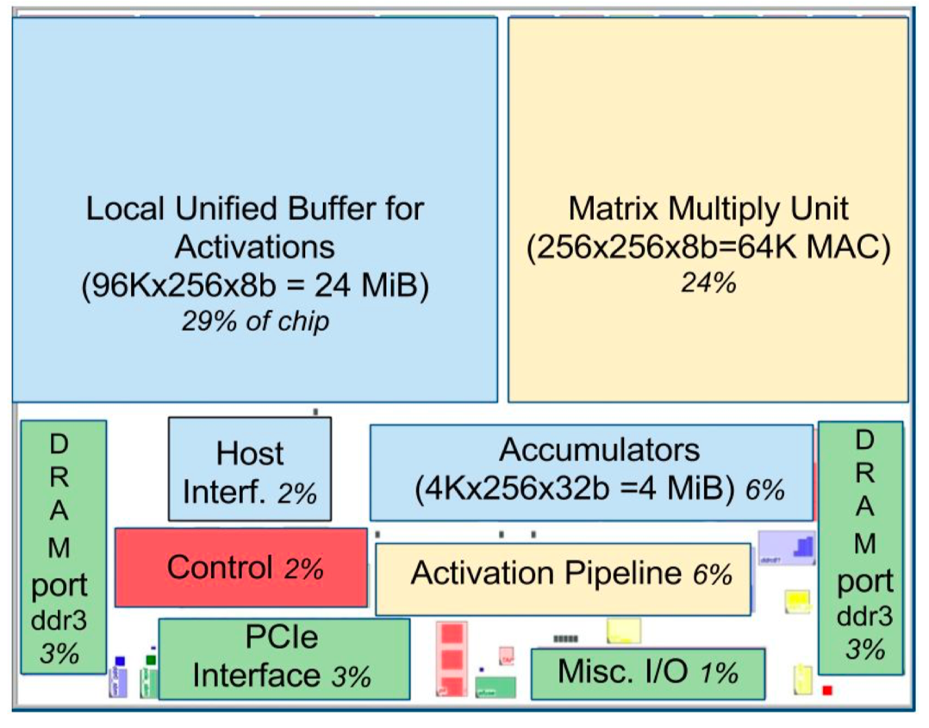
TPU1 芯片布局图：专用电路和大量缓存，适合推理工作流程
由于读取大的 SRAM 比矩阵计算，需要消耗更多的能耗，矩阵单元使用收缩执行，通过减少统一缓冲区的读写来节省功耗；
TPU的控制单元更小，只占了整个 Floor Plan 2%，给片上存储和计算单元留下更多的空间；

Slide 19
2. 脉动阵列
Systolic array

Slide 20
Img2col 算法过程
通过数据重排，完成 Im2col 的操作之后会得到一个输入矩阵，卷积的 Weights 也可以转换为一个矩阵，卷积的计算就可以转换为两个矩阵相乘的求解，得到最终的卷积计算结果。

Slide 21
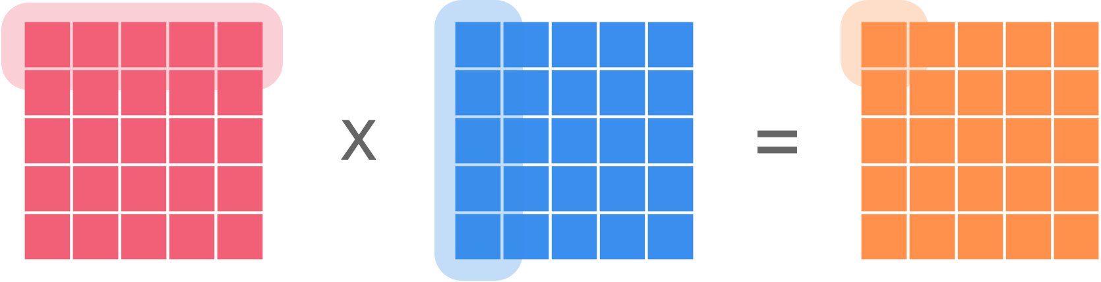
矩阵乘 MM 计算

Slide 22
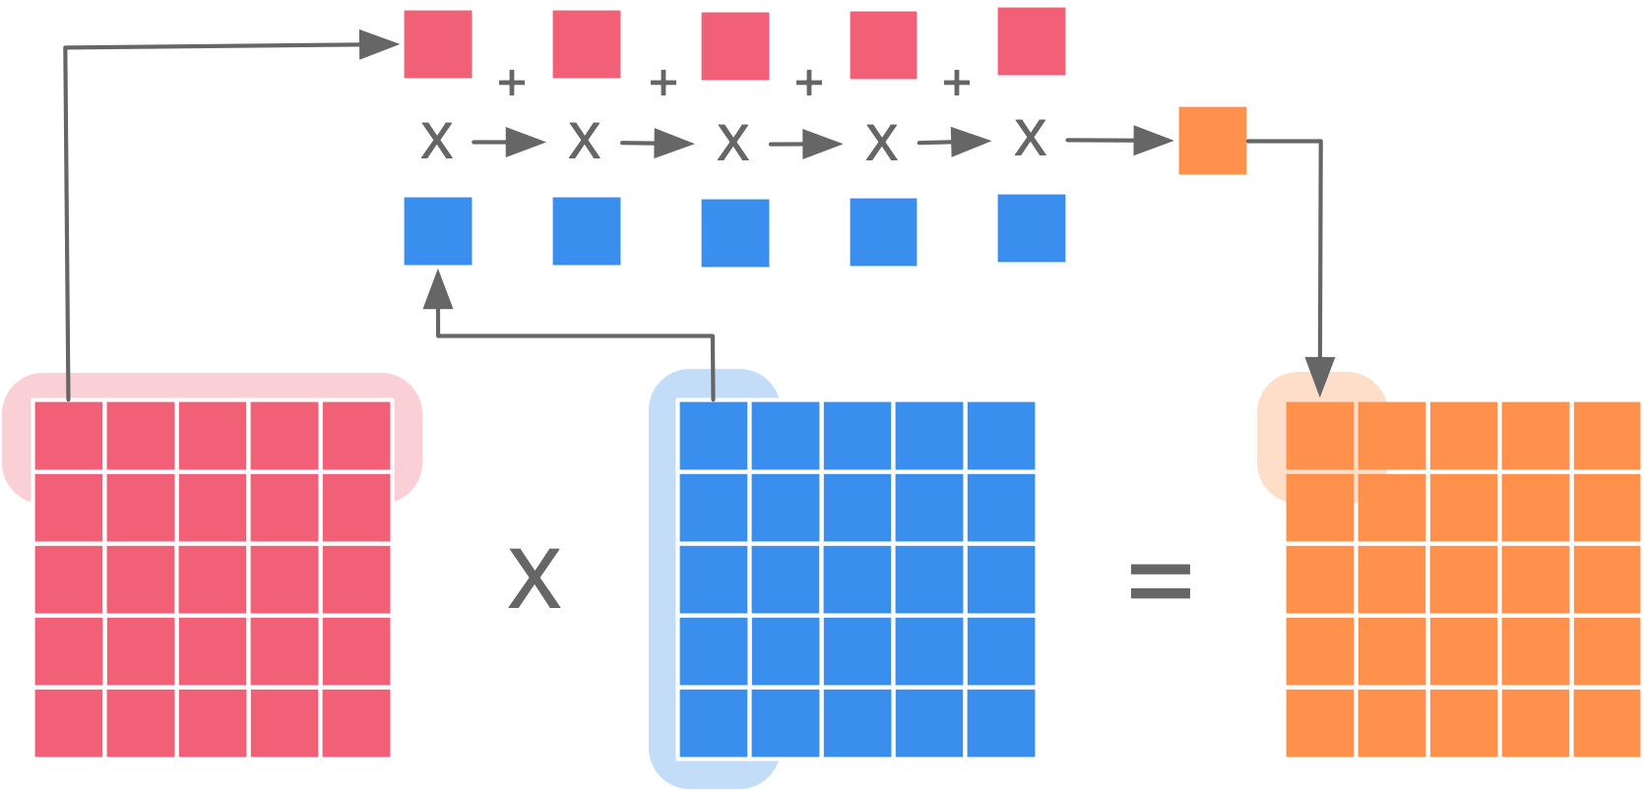
矩阵乘 MM 计算

Slide 23
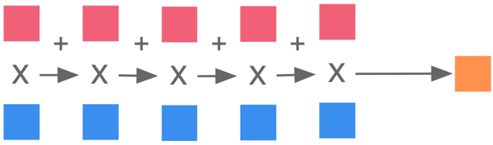
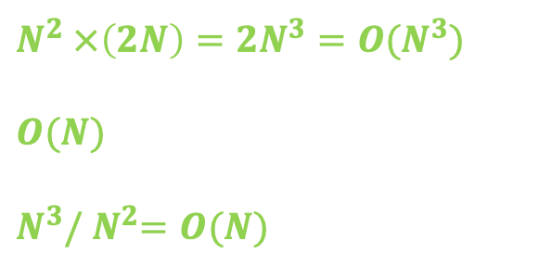
计算强度与矩阵乘的关系
For an NxN matrix:
N row elements multiply with N column elements
N additions create the final result
This is done N^2 times, once for each result element
Arithmetic complexity is therefore:
Number of data loads:
Arithmetic intensity scales as:
$$N^{2} ×\left(2N\right)=2N^{3}=O(N^{3})$$
$$O(N)$$
$$N^{3}/{ N}^{2}=O(N)$$

Slide 24
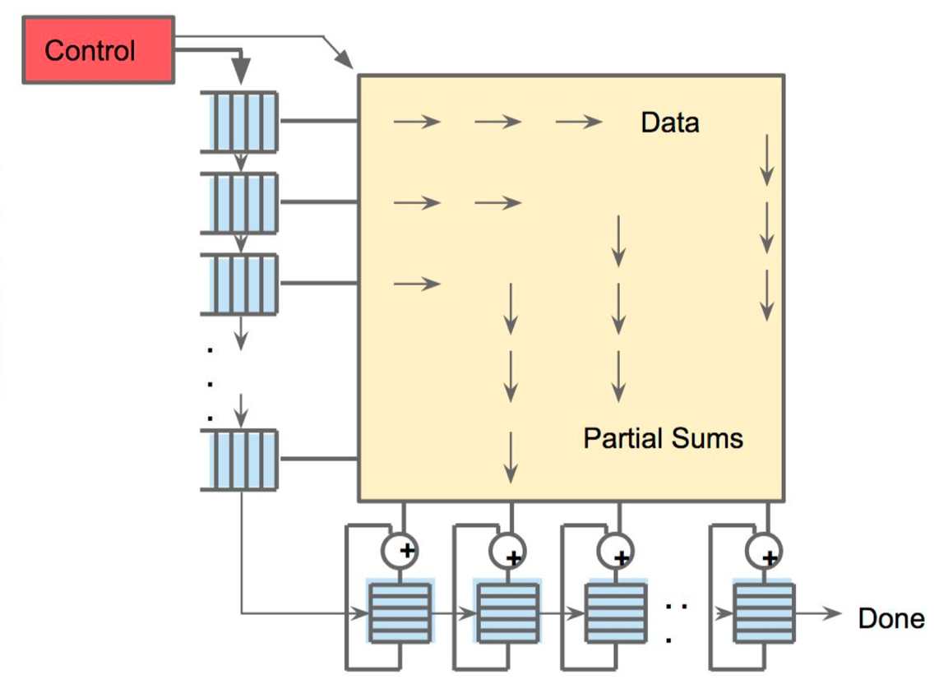
脉动阵列
数据一波一波根据 FIFO 队列从左 流入 MM Unite 计算，流出到下面的寄存器中存储，看起来像心脏脉动血流一样。
TPU 中计算阵列是个二维的并行流水线乘法器，数据一波波脉动流走。

Slide 25
TPU 脉动阵列
数据一波一波根据 FIFO 队列从左 流入 MM Unite 计算，流出到下面的寄存器中存储，看起来像心脏脉动血流一样。
TPU 中计算阵列是个二维的并行流水线乘法器，数据一波波脉动流走。
能够在一个时钟周期内处理数 65,536 次矩阵运算，每次运算TPU 能够将多个运算逻辑单元串联在一起，复用从一个寄存器中取得的结果。
不仅能够将数据复用实现最大化，减少芯片在运算过程中的内存访问次数，提高 AI 计算效率，同时也降低内存带宽压力，进而降低内存访问的能耗。

Slide 26
TPU 脉动阵列
脉动阵列：权重数据从上侧 weight 预先加载，输入数据 input 从左侧进入，输出数据从下侧输出；
给定的256-element乘累加运算通过矩阵作为对角波前（diagonal wavefront）移动；

Slide 27
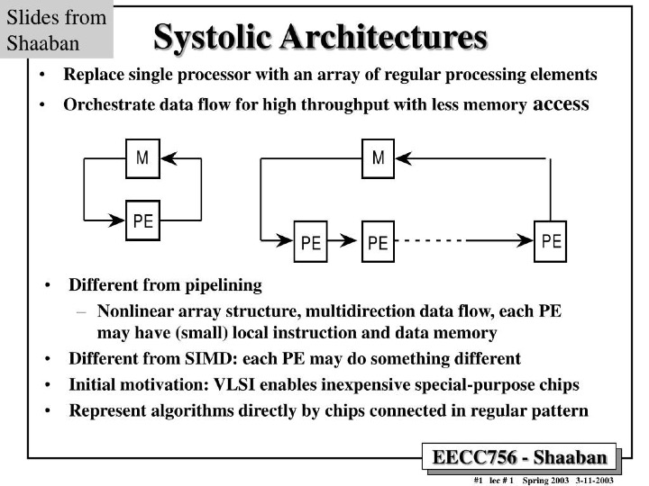
脉动阵列原理

Slide 28
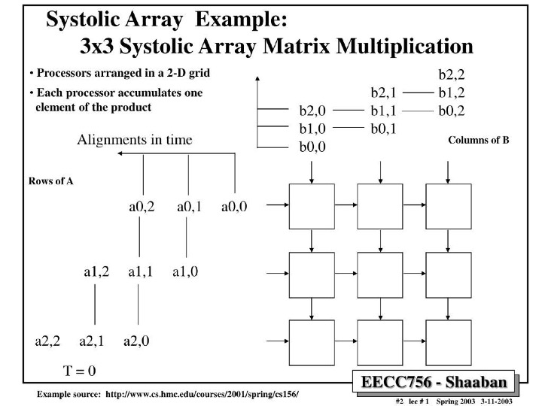
脉动阵列原理

Slide 29
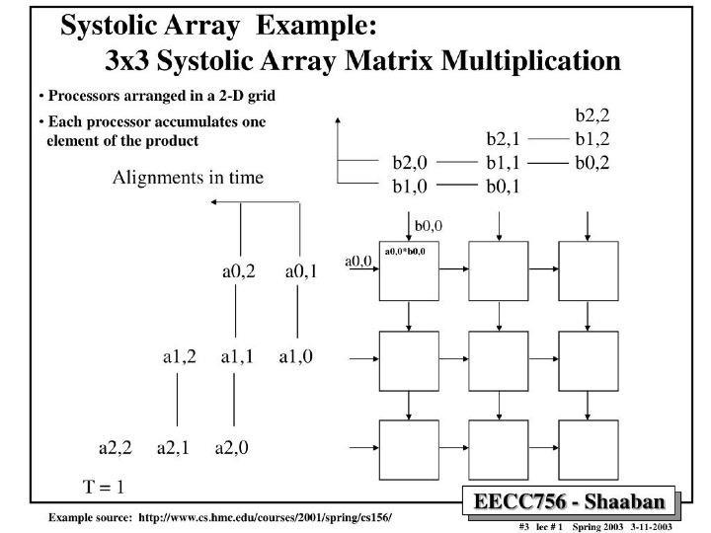
脉动阵列原理

Slide 30
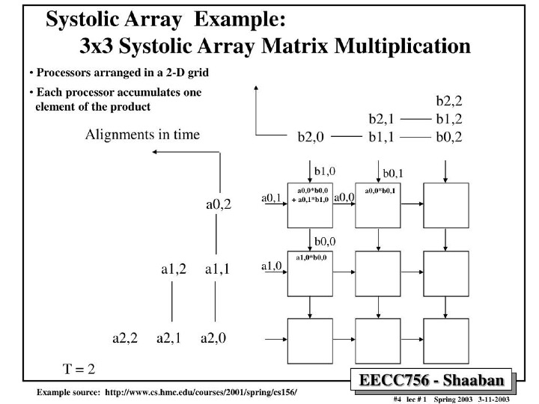
脉动阵列原理

Slide 31
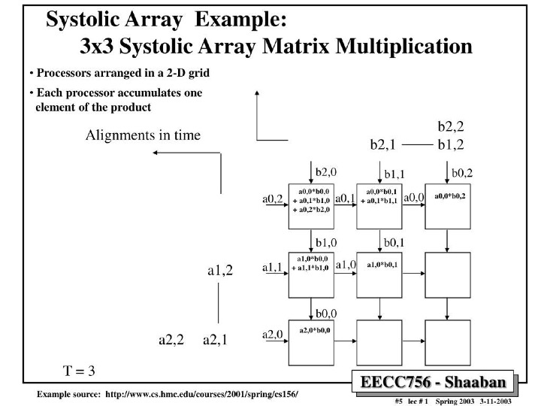
脉动阵列原理

Slide 32
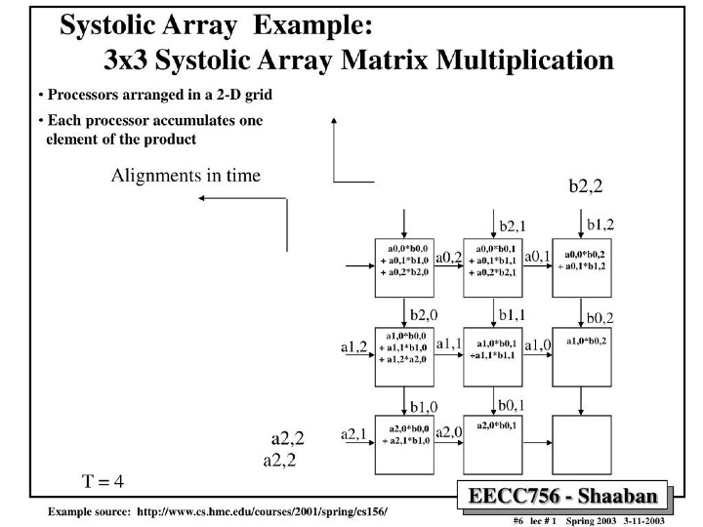
脉动阵列原理

Slide 33
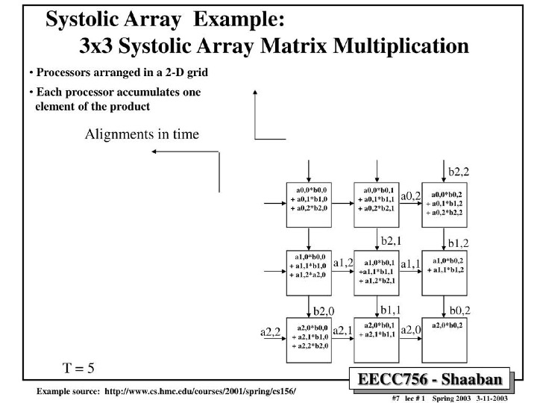
脉动阵列原理

Slide 34
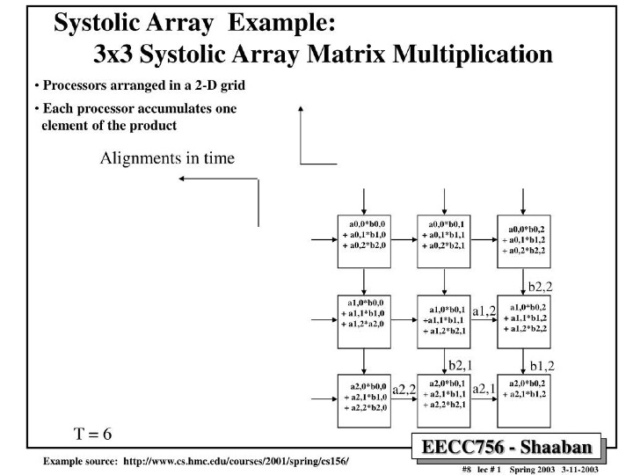
脉动阵列原理

Slide 35
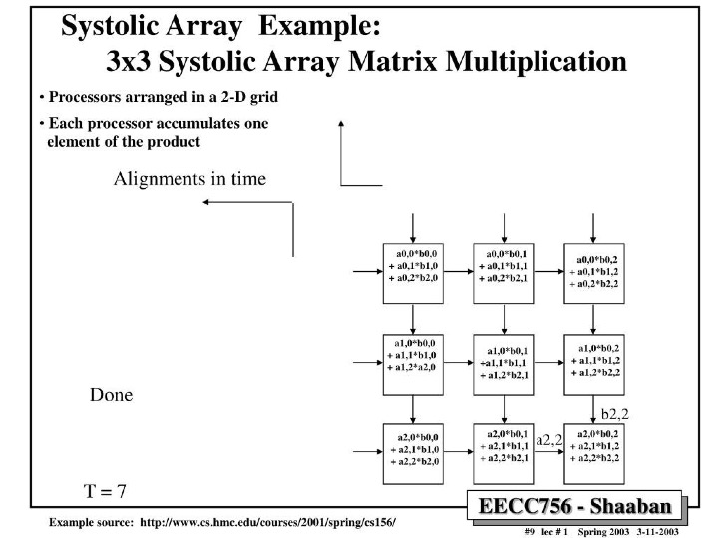
脉动阵列原理

Slide 36
TPU 脉动阵列计算延迟
程序不感知 MMU 的脉动实现，从性能角度需要考虑其中的延迟，因为数据一级级的传导，意味着延迟的步步累加。
CISC 指令使用四级流水线，用其他指令的执行与 MatrixMultiply 指令重叠，进而隐藏延迟。

Slide 37
TPU 脉动阵列：给定256乘积运算操作，以对角波的形式通过阵列
脉动阵列：权重数据从上侧 weight 预先加载，输入数据 input 从左侧进入，输出数据从下侧输出；
给定的256-element乘累加运算通过矩阵作为对角波前（diagonal wavefront）移动；

Slide 38
3. 竞品对比

Slide 39
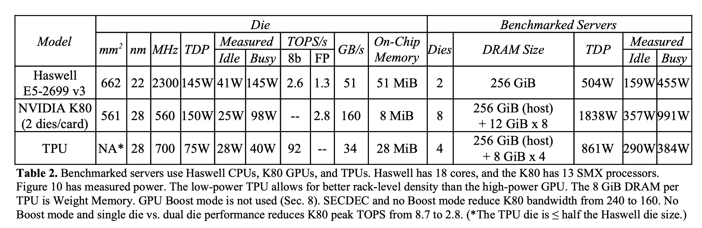
CPU、GPU、TPU1 服务器对比
TPU1 采用的是 SIMD 模式，确定性执行的方式比 CPU 和 GPU 时变优化更符合神经网络的执行要求，减少缓存、乱序执行、多线程、多处理、预取等功能都有助于提高 TPU 计算吞吐，而不是降低延迟
Notes:
尽管 TPU 更小且更节能，但相比 K80 GPU，TPU 有 25 倍多的 MACs 和 3.5 倍大的片上存储空间
TPU 比 K80 GPU 和 Haswell CPU 快大概 15-30 倍
在六个神经网络 benchmark 中，有四个是因为内存带宽而受限；如果TPU被修改为与K80 GPU相同的内存系统，它将比GPU和CPU快大约 30 - 50 倍
TPU的性能/瓦特是当代产品的 30 - 80 倍；K80内存的改版的 TPU 性能将提高 70 - 200倍。

Slide 40
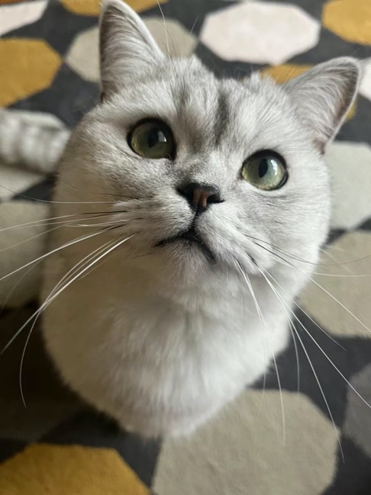

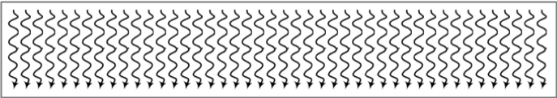
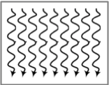
线程分层执行
网格 Grid 表示所有要执行的任务
网格 Grid 中包含了很多相同线程 Threads 数量的块 Blocks
块 Block 中的线程数独立执行
可以通过本地数据共享
同步交换数据

Slide 41
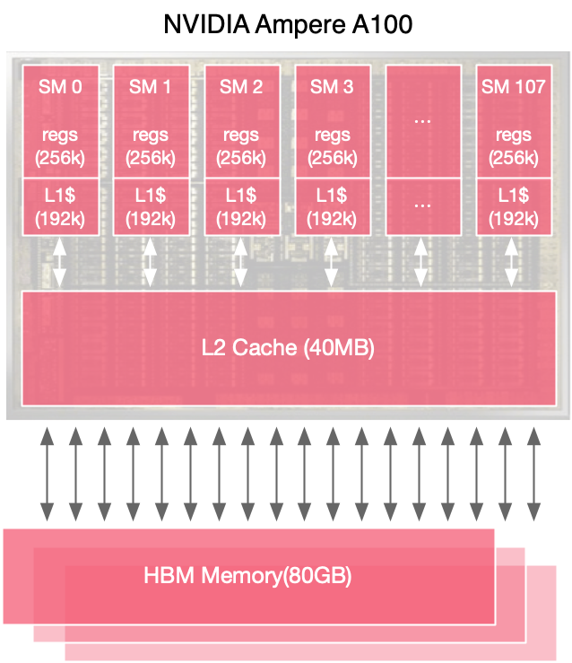
GPU 缓存机制
B/W
Latency
Data Location | Latency (ns) | Threads Required
L1 Cache | 27 | 32,738
L2 Cache | 150 | 37,500
HBM | 404 | 39,264
NVLink | 700 | 13,125
PCIe | 1470 | 2297
13x
1x
3x
5x
1x
15x

Slide 42
CPU、GPU、TPU1 服务器对比
计算性能：每秒92万亿次计算，92Top/s=700MHz * 65535 *2，其中 65536 为每周期执行的乘法操作数，X2 为在 MMU 中同时还会有 65536 次加法。脉动阵列平稳运行时，每周期可以计算 256 个乘法结果；

Slide 43
CPU、GPU、TPU1 服务器对比
片上缓存：TPU1 选择将片上缓存做的较大，从而节省片外访存消耗。

Slide 44
CPU、GPU、TPU1 服务器对比
量化：训练阶段使用是 FP32 的精度，而 TPU1 首推推理阶段使用 8bit integer。这是 TPU 比较具有前瞻性意义的里程碑技术点。

Slide 45
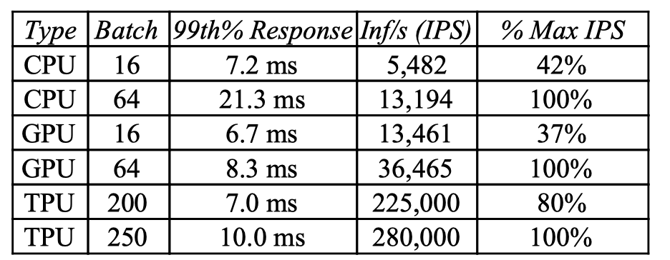
CPU、GPU、TPU1 服务器对比
深度学习推理计算性能：Batch Size 越大，单次迭代的计算量越大；TPU 因为大的缓存可以存放更多的数据 Batch Size，IPS 最高，是 GPU 的近 10 倍。

Slide 46

思考
Google 在 2015 年就能部署TPU1 ASIC 张量处理器，这意味着从芯片立项开始应该往前推 2 年，AI 系统的思想理念非常超前，连英伟达当时候还没有出现 Tensor Core。
下一轮矩阵计算必须等到上一轮的激活函数计算完成后才能开始，因此会出现一个很明显的 delay slot，就是因为结果在被 UB 读取前会等待一个显式同步。

Slide 47
思考
TPU1 做对了什么？有哪些超越时代的设计？
TPU1 针对目前AI的发展，没有做什么？

